Slide 1
삽자가에 달리신 주님
십자가에 달리신 주님
그의 한없는
그 사람을 보네

Slide 2
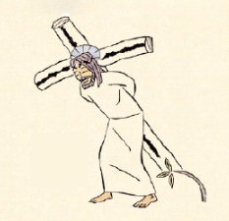
삽자가에 달리신 주님
우리 죄 위해
그 아픔까지 참으시며

Slide 3
삽자가에 달리신 주님
그 생명까지
내어 주셨네

Slide 4
삽자가에 달리신 주님
그 십자가 그 십자가
그 십자가
날 새롭게 하고

Slide 5
삽자가에 달리신 주님
십자가에 흘린 그 보혈
주님의 사랑
알게 하셨네

